Slide 1


JANAR KEOCHIA ADARSHA HIGH ONLINE SCHOOL

Slide 2

স্বা
গ
ত
ম
মোঃ রফিকুল ইসলাম, শিক্ষক জনার কেঁওচিয়া আদর্শ উচ্চ বিদ্যালয়। সাতকানিয়া,চট্টগ্রাম ।

Slide 3


পরিচিতি
মোঃ রফিকুল ইসলাম
সহকারি শিক্ষক
জনার কেঁওচিয়া আদর্শ উচ্চ বিদ্যালয়
সাতকানিয়া, চট্টগ্রাম।
আইডি নং-০১০৫০০৭০১৮১
মোবাইল-০১৮১৭-৭১৫৬৭৭
E-mail- rafiquljkahs@gmail.com
সময়ঃ- ৫০ মিঃ

Slide 4

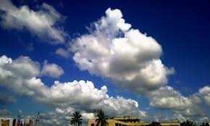
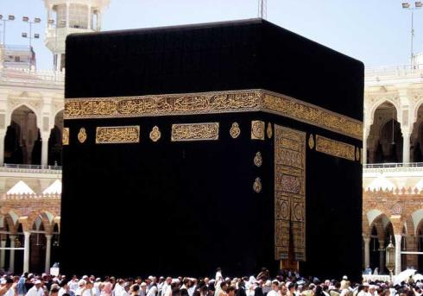
নিচের ছবিগুলো লক্ষ্য কর ও চিন্তা করে বল
এই ঘরের মালিক কে?
পূর্ব আকাশে সুর্য প্রতিদিন কে উঠান ?
আকাশে মেঘ কে সৃষ্টি করেন ?

Slide 5

আজকের পাঠ
তাওহিদ
অধ্যায় – ০১
পাঠ - ০৪
পৃষ্ঠা – ০৯

Slide 6
শিখনফল
এ পাঠ শেষে শিক্ষার্থীরা-
তাওহিদের পরিচিতি বলতে পারবে ।
তাওহিদের গুরুত্ব ব্যাখ্যা করতে পারবে ।
তাওহিদের বিশ্বাসের প্রভাব বর্ণনা করতে পারবে ।

Slide 7



তাওহিদের পরিচিতি
তাওহিদ শব্দের অর্থ
একত্ববাদ
পরিভাষায়-
আল্লাহ তায়ালাকে এক ও অদ্বিতীয় সত্ত্বা হিসেবে বিশ্বাস করাকে তাওহিদ বলা হয় ।

Slide 8

তাওহিদের গুরুত্ব
ইমানের সর্বপ্রথম ও সর্বপ্রধান বিষয় হল তাওহিদ যেমন--
কালেমা তায়্যিবার প্রথম অংশ হল তাওহিদের স্বীকৃতি

Slide 9






ইসলামের প্রবেশদ্বার
ইসলাম
ইসলাম
সকল নবী-রাসুলদের প্রধান মিশন
এখন আমরা তাওহিদের বিষয় ভিডিওটি দেখব

Slide 10
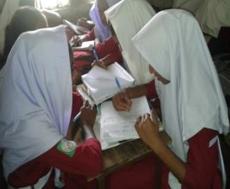
জোড়ায় কাজ
তাওহিদে বিশ্বাসের চারটি সুফল লেখ ।

Slide 11
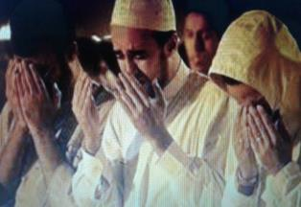
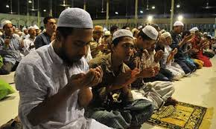
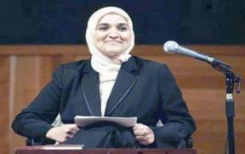

তাওহিদের প্রভাব
তাওহিদে বিশ্বাস দ্বারা মানুষের মধ্যে ---
কৃতজ্ঞতা প্রকাশের সুযোগ
মানুষকে আত্বসচেতন ও আত্বমর্যাদাবান করে

Slide 12

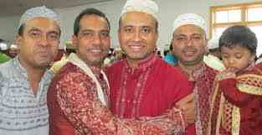
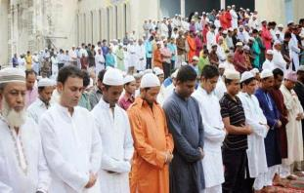

সমাজে ঐক্য ও ভ্রাতৃত্ব সৃষ্টি হয়
মানুষকে ইবাদাত ও সৎ কর্মে উৎসাহিত করে

Slide 13



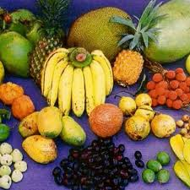

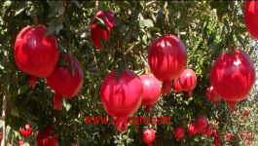
অসৎ ও অশ্লীল কাজ থেকে বিরত থাকে
পরকালীন সফলতা লাভ করে
এখন আমরা তাওহিদের ভিডিও গান দেখব
জান্নাত

Slide 14


দলগত কাজ
তাওহিদের প্রভাব গুলো পাঁচটি বাক্যে লিখ ।

Slide 15


মূল্যায়ন
১। তাওহিদে বিশ্বাসের ফলে সৃষ্টি হয় ।।
উত্তর সঠিক হয়েছে
আবার চেষ্টা করি
আবার চেষ্টা করি
আবার চেষ্টা করি
ক. আত্বপ্রবঞ্চনা
খ. উদার দৃষ্টিভঙ্গি
গ. ইমানি চেতনা
ঘ. আত্বকেন্দ্রেকিকতা
২। তাওহিদে বিশ্বাস জীবনের কোন ক্ষেত্রে মুক্তি ও সফলতা লাভ হয় ?
আবার চেষ্টা করি
আবার চেষ্টা করি
উত্তর সঠিক হয়েছে
আবার চেষ্টা করি
ক. রাজনৈতিক
খ. সকল ক্ষেত্রে
গ. ধর্মীয়
ঘ.সামাজিক

Slide 16
মূল্যায়ন
সঠিক উত্তরটি চিহ্নিত করে বোর্ডে লেখ
১। ‘কোনো কিছু তার সদৃশ নয়’। আয়াতটি কোন সূরার অন্তর্গত ?
আবার চেষ্টা করি
আবার চেষ্টা করি
আবার চেষ্টা করি
ক.আন-নিসা
খ. সূরা আশ-শূরা
উত্তর সঠিক হয়েছে
গ. সূরা আম্বিয়া
ঘ. সূরা আলবাকারা
২ । তাওহিদে বিশ্বাসী মানুষ কীসের প্রতি অনুপ্রাণিত হন ?
উত্তর সঠিক হয়েছে
আবার চেষ্টা করি
আবার চেষ্টা করি
আবার চেষ্টা করি
ক. দান করা
খ. সৎকর্মে
গ. রাত্রি জাগরণ
ঘ. জিহাদে
◊ ক্লিক করে
সঠিক উত্তর জানতে হবে ।
Notes:
মূল্যায়নের জন্য শিক্ষক ব্লুটুথ মাউস শিক্ষার্থীদের কাছে দিয়ে/অথবা তাদের ল্যাপটপের কাছে ডেকে এনে রেডিও বাটনের উপর ক্লিক করে সঠিক উত্তরটি বের করতে পারেন। যদি ব্লুটুথ মাউস না থাকে তাহলে শিক্ষার্থীদের মধ্য থেকে কয়েকজনকে সামনে এনে মাউস ক্লিক করে উত্তর প্রদানে সহায়তা করতে পারেন।

Slide 17

বাড়ির কাজ
তাওহিদে বিশ্বাস দ্বারা আল্লাহর সন্তুষ্টি অর্জনের জন্য আমাদের করণীয় সমুহ খাতায় লিখে আনবে।

Slide 18
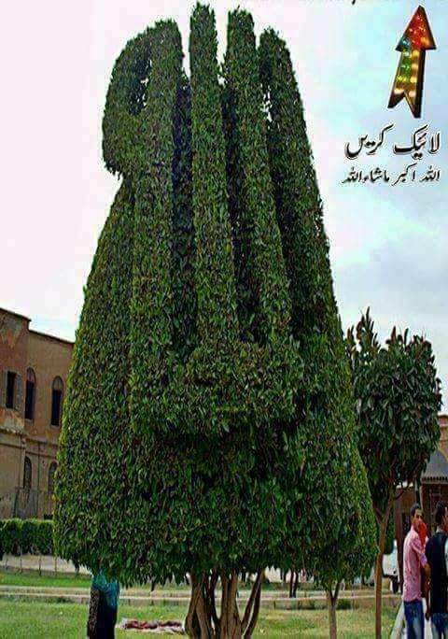
সকলকে ধন্যবাদ

